Slide 1
中国象棋

Slide 2
模型设计
模型打印
兴趣拓展

Slide 3
模型设计

Slide 4


Slide 5

中国象棋（32个）

Slide 6
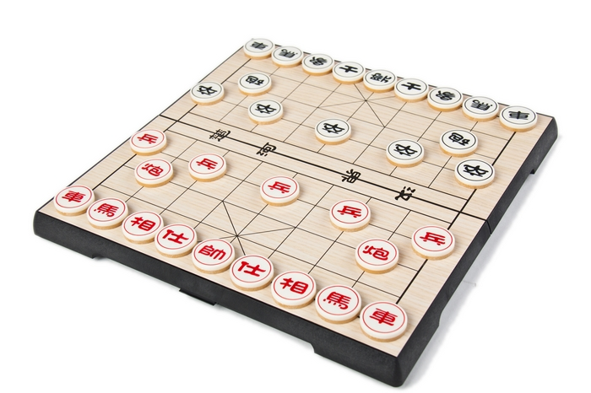
中国象棋

Slide 7
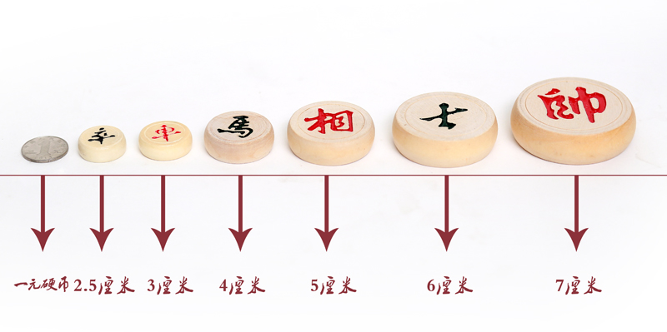
尺寸测量

Slide 8
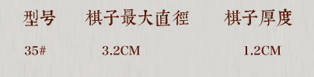
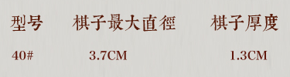
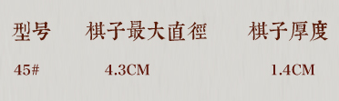
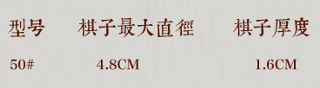
尺寸测量
√

Slide 9
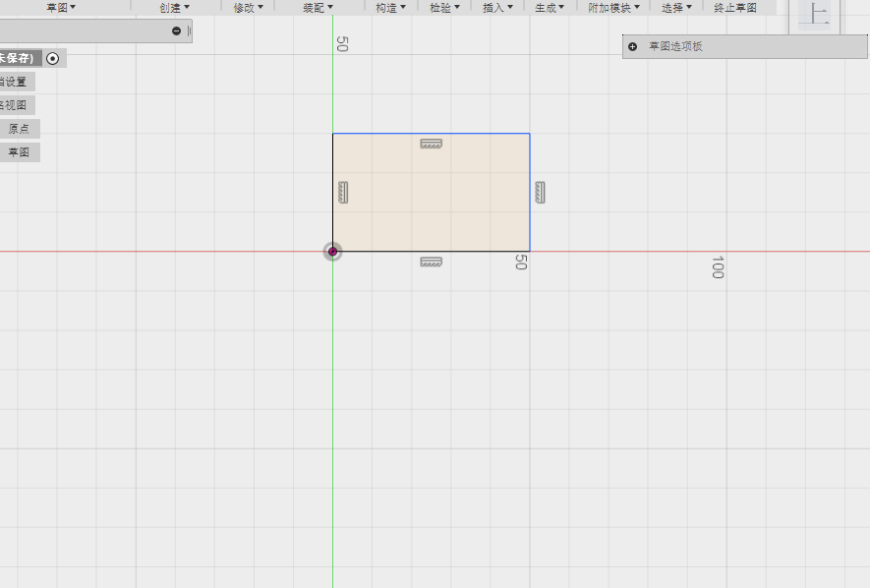
模型设计
用草图>矩形画出一个长为15mm宽为13mm的矩形

Slide 10
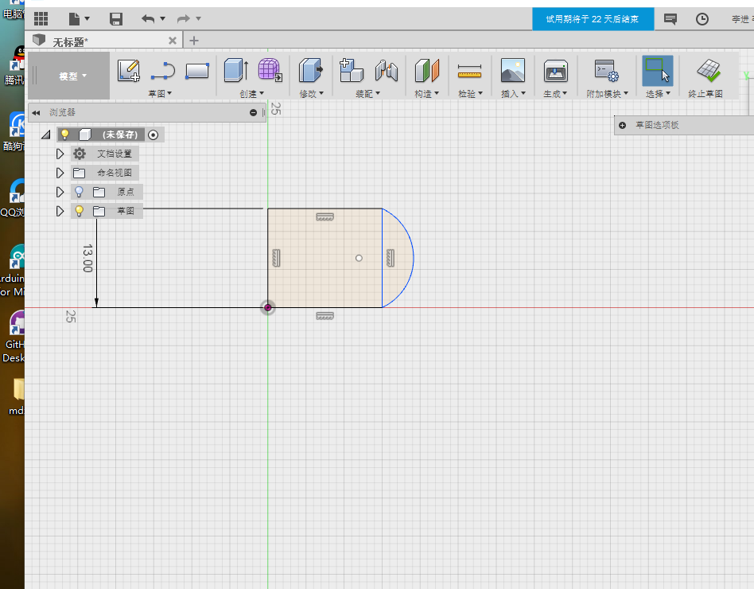
模型设计
选择草图>圆弧>三点圆弧，在矩形一侧画一个圆弧

Slide 11
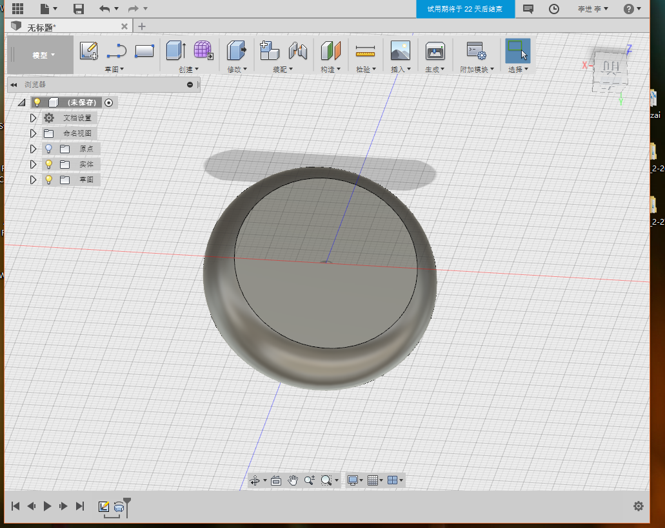
模型设计
以矩形的左侧一条边为轴旋转草图，选择创建>旋转，得到如图所示的实体

Slide 12
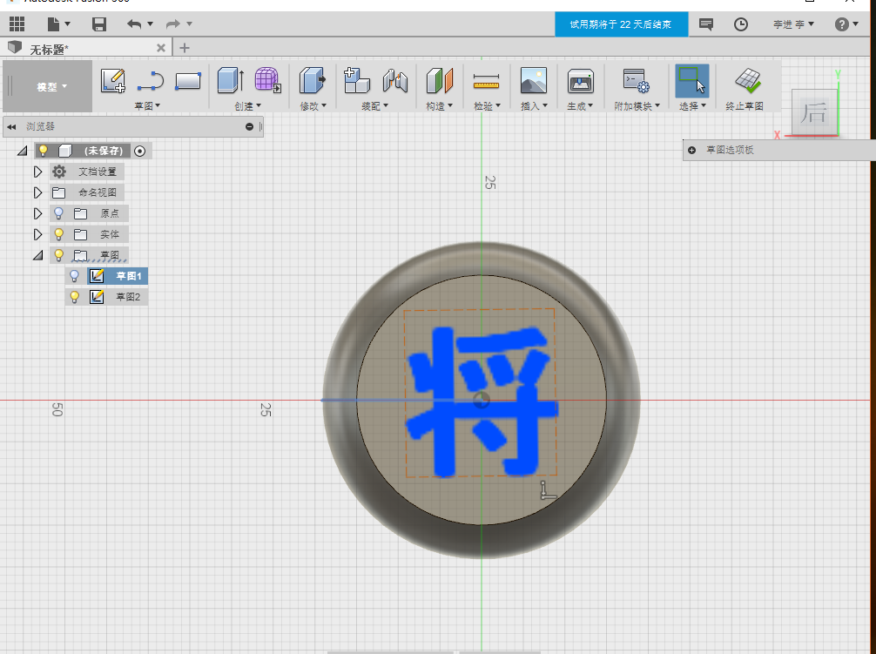
模型设计
选择草图>文本，在象棋一面写上”将”字

Slide 13
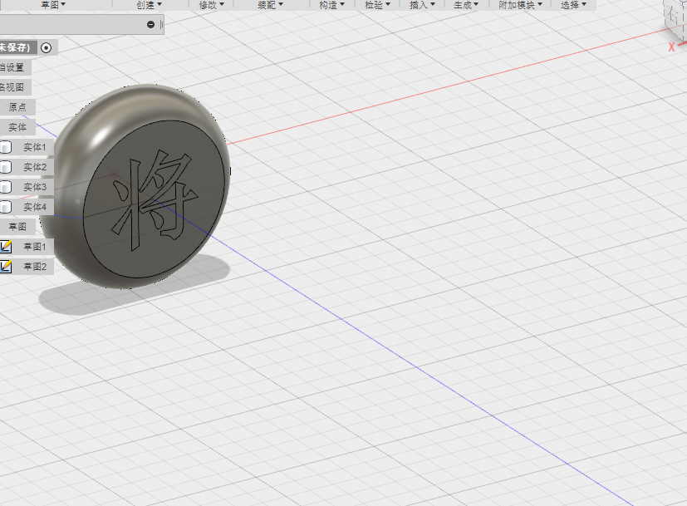
模型设计
书写文本
将实体隐藏，然后选中文本，右击选择拉伸，向内拉伸1mm左右，锵锵，这样就得到将棋了，将文件保存

Slide 14

模型设计
删除文本

Slide 15


